Slide 1
계획
순천향대학교
컴퓨터시스템연구실
컴퓨터공학과/22.01.17/강민서

Slide 2
Express.js
Express.js (node.js)
자바스크립트를 사용
단일쓰레드 기반 비동기식 방식이라 서버 무리가 적다
* 하나의 쓰레드가 request를 받으면 다음처리에 요청을 보내놓고 다른 작업을 처리하다가 먼저 요청한 작업이 끝나면 이벤트를 받아서 응답을 보냄
- Npm을 통해 다양한 모듈을 제공

Slide 3
Express.js
Express.js (node.js)
간단한 로직
동시에 여러 request를 처리
빠른 응답시간 요구
빠른 개발 요구
비동기식에 어울리는 서비스(네트워크 스트리밍 서비스, 채팅서비스 등)
어울리지 않는 웹
단일 처리가 오래 걸리는 경우(싱글 쓰레드이기 때문
서버 체크로직이 많은 경우(callbackhell에 빠지기 않기 위함
업무 복잡도/ 난이도가 높은 경우

Slide 4
django
Django
장점
앱 단위(독립적)로 구성
내부에 보안이나 로그인 여러 기능들이 구현 되어있어 개발이 빠르다
복잡한 데이터 기반 웹 개발이 쉬울 수 있음
단점
실시간과 관련된 가능이 취약하다(모바일컴퓨팅 취약
이미 구현된 기능을 변경하고자 하면 예상 못한 에러를 통제하는데 시간이 걸림

Slide 5
Spring boot
Spring boot
장점
다양한 라이브러리 제공( 압도적으로 많다)하고 자동으로 관리
라이브러리 버전 자동 관리
자주 사용했던 설정들을 알아서 등록
단점
장황하다(의존성 주입, 역전 제어 등 생소한 개념
빠른 시간 안에 결과물을 내기에는 적합하지 않다

Slide 6
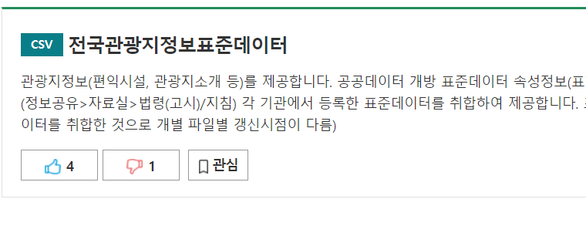
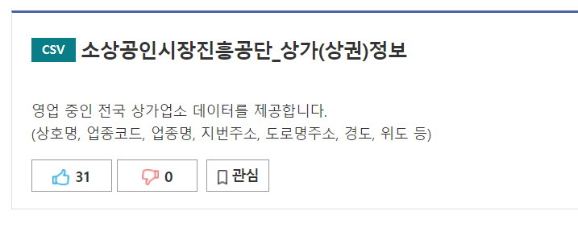
계획.
여행 일정 계획하는 웹서비스

Slide 7
계획.
장소 검색 및 추가
관광지, 음식(카페, 주점, 한식, 제과제빵 등등)
관광지에 대한 설명과, 편의시설, 문화시설 등의 정보를 제공
그 장소에 다녀온 사람들의 리뷰 기능
(2) 유동인구 데이터를 활용하여 사람들이 많이 가는 곳을
시각화 하여 보여줌

